Slide 1
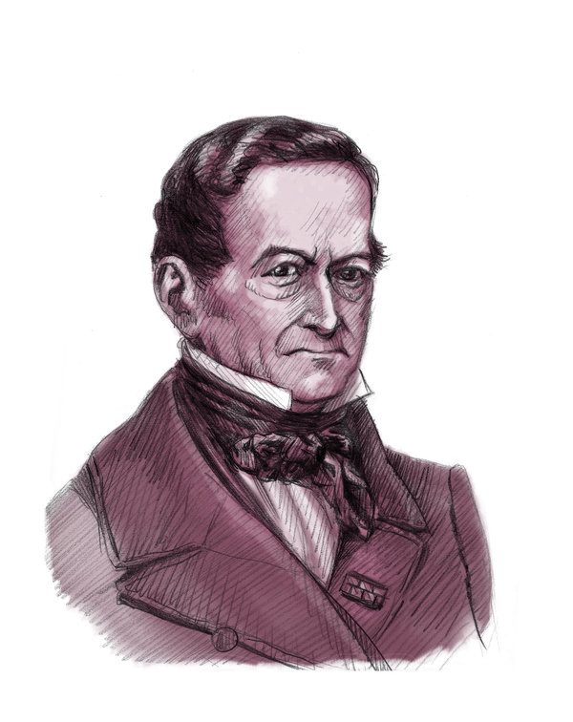
Готфрид
Ахенваль

Slide 2


Slide 3


Slide 4
Готфрид Ахенвалль родился 20 октября 1719 года в Эльбинге в семье бизнесмена.
С 1738 по 1743 год учился в Йенском, Галле и Лейпцигском университетах.
С 1746 года в качестве приват-доцента читал студентам лекции в Марбургском университете.
С 1748 года состоял в Гёттингенском университете, сначала профессором философии, потом права, а затем преподавал на организованной им кафедре истории и статистики.
На королевское пособие от Георг III, с целью обмена опытом, в 1751 и 1759 году совершал путешествия по Швейцарии, Франции, Нидерландам и Англии.

Slide 5
В конце XIX — начале XX века на страницах Энциклопедического словаря Брокгауза и Ефрона так описывал научный вклад сделанный этим учёным: «А. первый дал статистике определенную форму в своем: „Abriss der neuesten Siaa t swissenschaft der vornehmsten europ. Reiche und Republicken“ (Геттинг., 1749 г.; в 1752 г. под заглавием: „Staats Verfassungen der europ. Reiche“). А. считается основателем статистики, как науки, так как он не только дал точное определение всех её составных частей и указал её истинные задачи и цели, но и первый ввел в употребление слово „статистика“»^{[1]}.
Его выдающимся учеником и вместе с тем преемником по кафедре был Август Людвиг Шлёцер.
Готфрид Ахенвалль скончался 1 мая 1772 года в городе Гёттингене, оставив пятерых детей от трёх браков.

